Slide 1
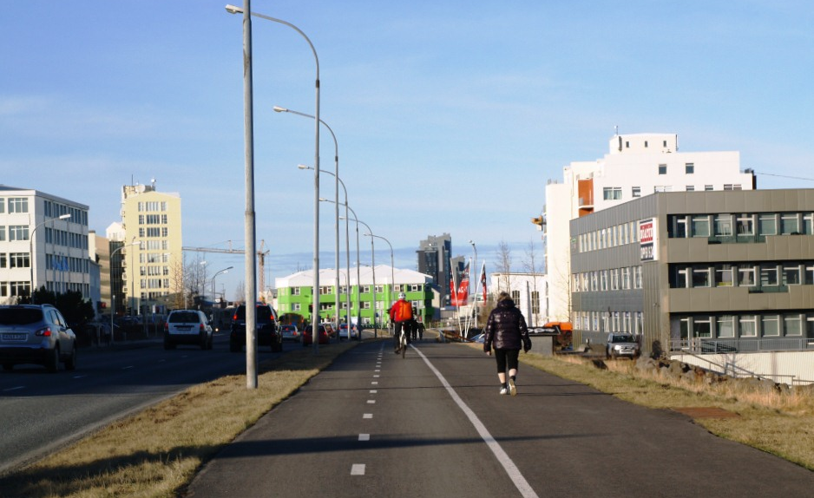
Endurnýjun gönguleiða 2014

Slide 2
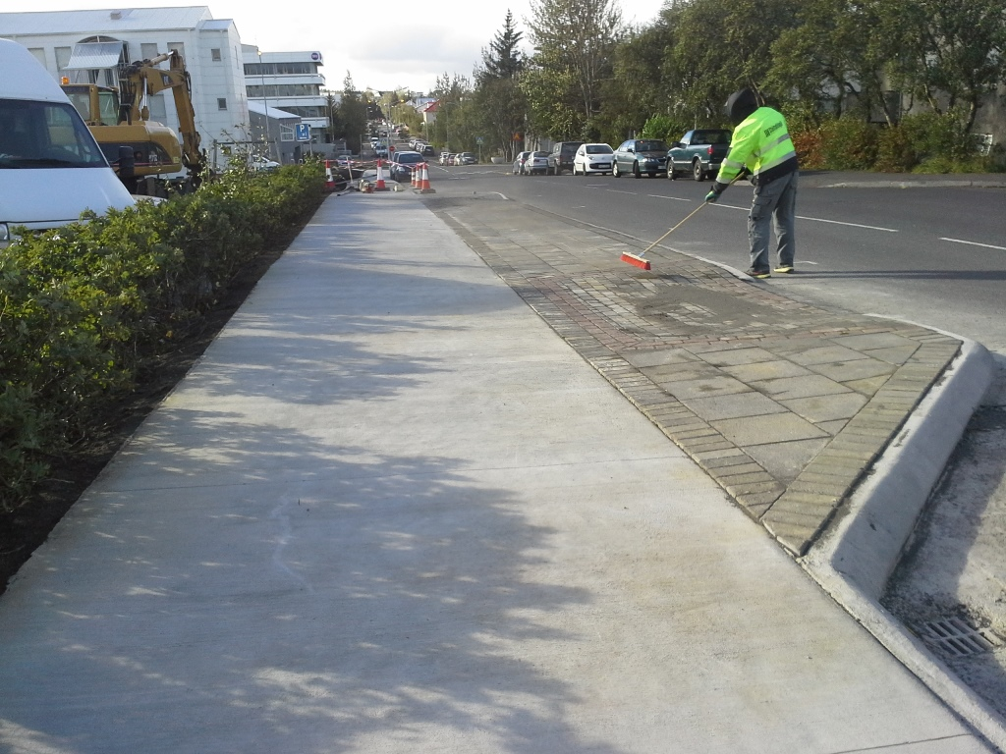
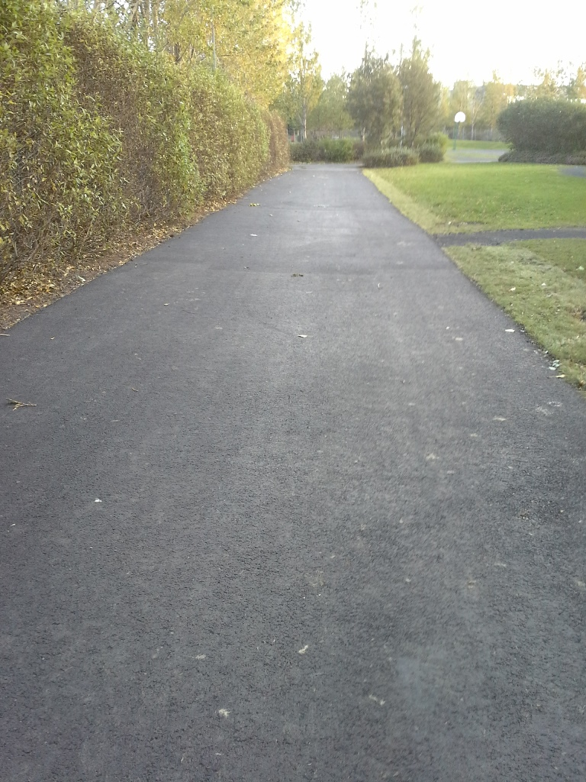
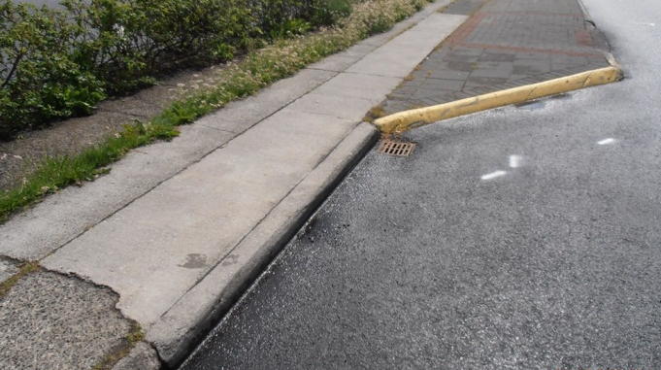
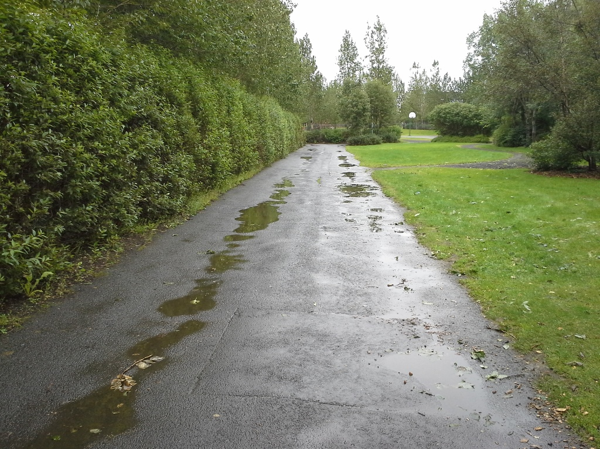
Endurnýjun gönguleiða 2014

Slide 3
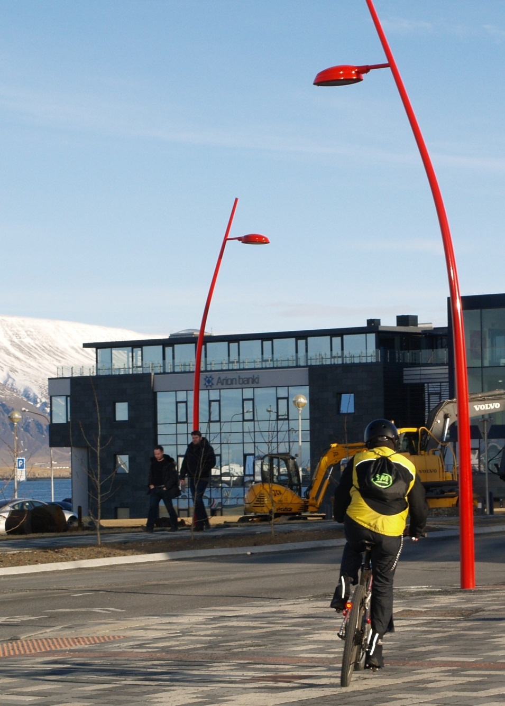
Endurnýjun samhliða nýjum hjólastígum 2014
Suðurgata og Einarsnes frá Starhaga að Bauganesi
Háaleitisbraut (AU) frá Brekkugerði að Bústaðarvegi og tenging að Strætó biðstöð
Stjörnugróf frá Traðarlandi að Seljalandi
Áætlaður kostnaður 50 millj.kr.

Slide 4
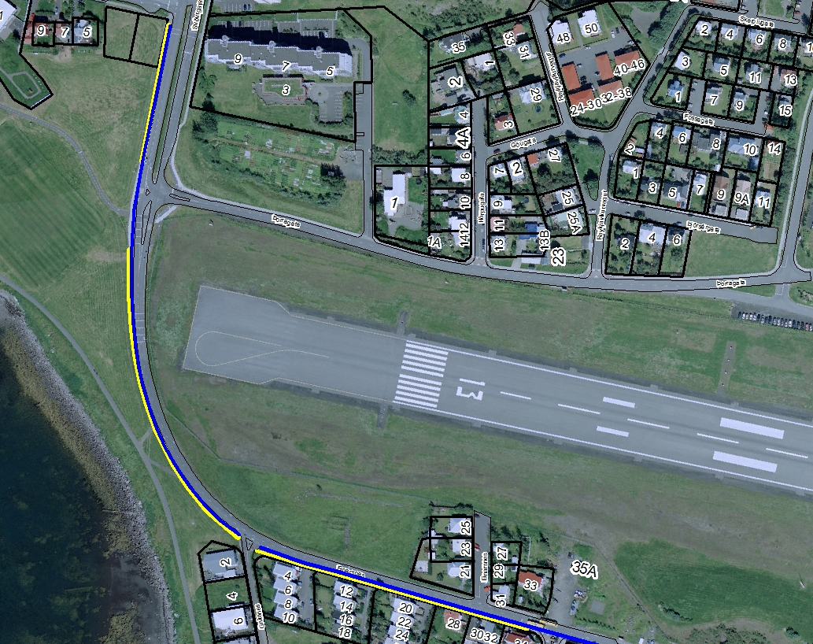
Suðurgata/Einarsnes - Starhagi að Bauganesi
Nýr hjólastígur
Endurnýjun gönguleiða

Slide 5
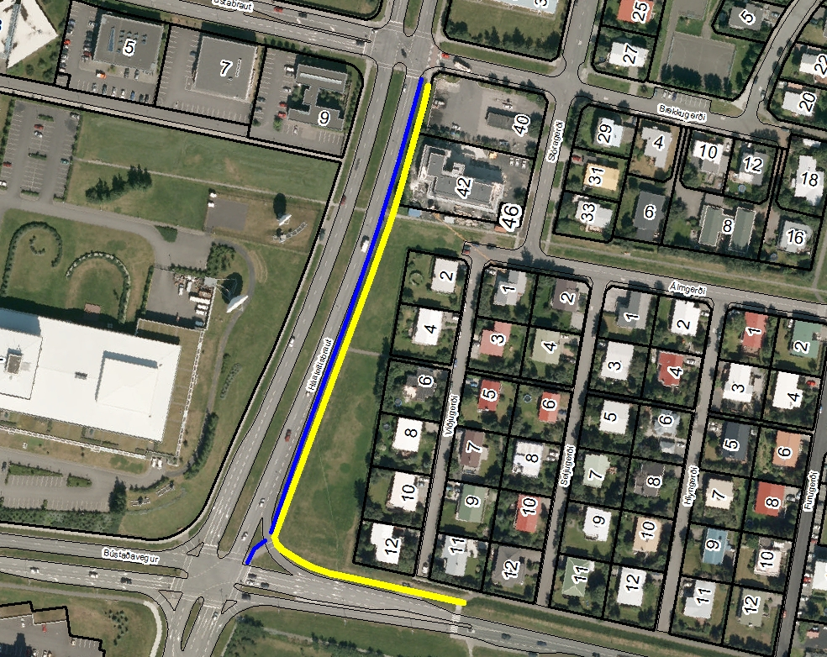
Háaleitisbraut frá Bústaðavegi að Brekkugerði
Nýr hjólastígur
Endurnýjun gönguleiða

Slide 6
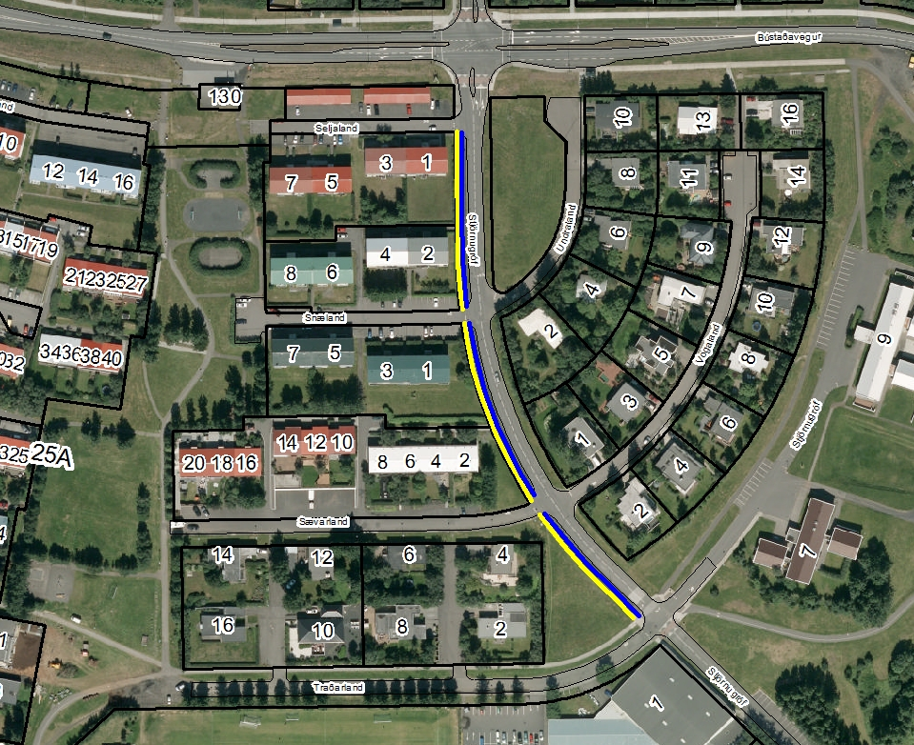
Stjörnugróf – Traðarland að Seljalandi
Nýr hjólastígur
Endurnýjun gönguleiða

Slide 7
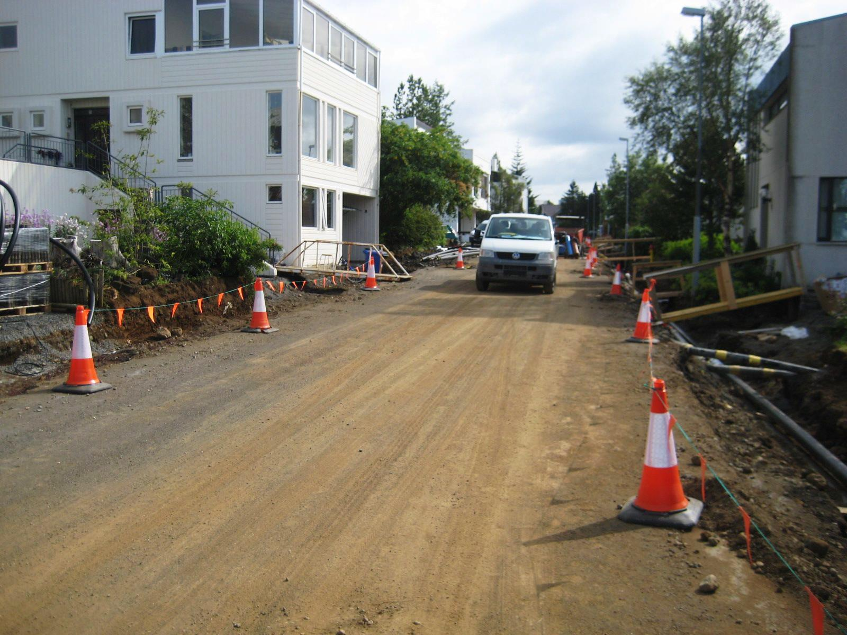
Samstarfsverk með veitum 2014

Slide 8
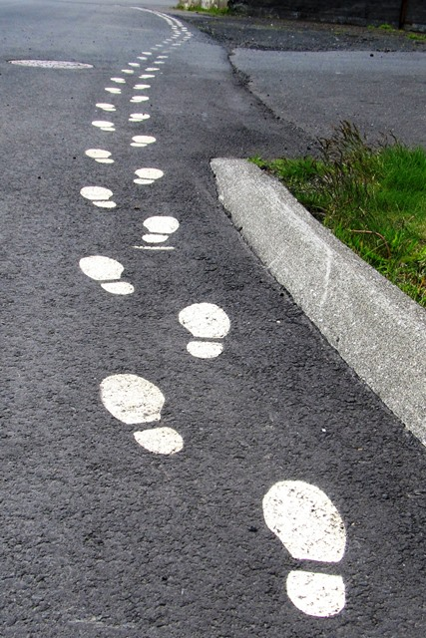
Samstarfsverk með veitum 2014
Um er að ræða samstarfverkefni USK, OR, GR og Mílu um endurnýjun veitukerfa og gönguleiða ásamt lagningu fjarskiptalagna . Verkefnið er á forræði OR..
Verkefnin eru eftirfarandi:
:
Grenimelur beggja vegna götunnar milli Espimels og Furumels
Melhagi sunnan götu
Furumelur vestan götu milli Melhaga og Neshaga
Neshagi norðan götu milli Furumels og Hofsvallagötu
Hagamelur norðan götu milli Reynimels og Kaplaskjólsvegs
Grandavegur norðan götu milli Framnesvegar og Meistaravalla
Áætlaður kostnaður USK er 30 millj.kr.

Slide 9
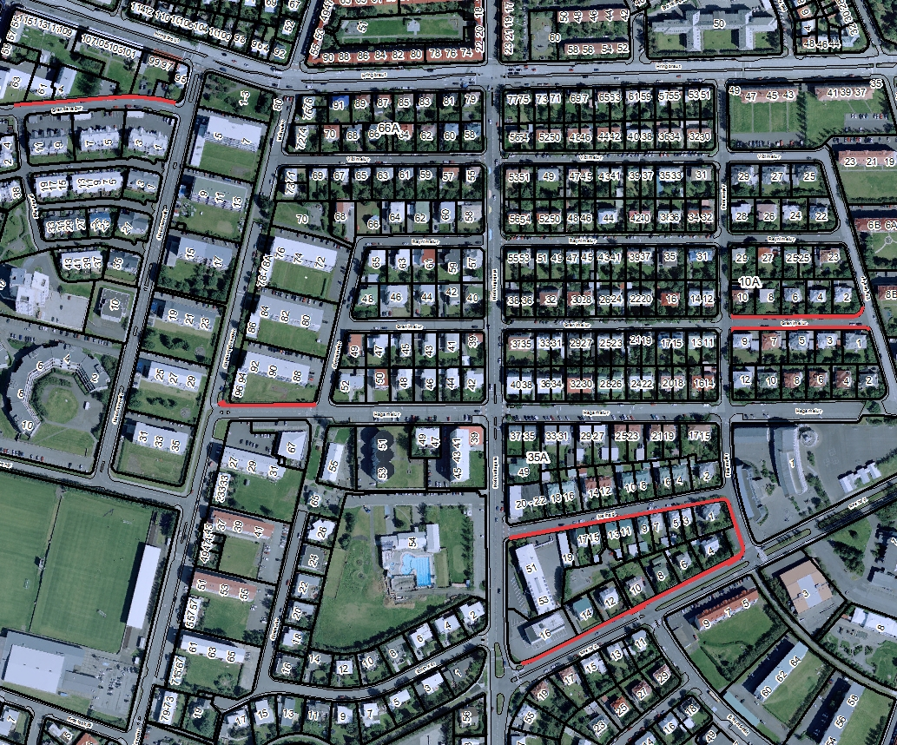
Samstarfsverk með veitum 2014
Endurnýjun gönguleiða og veitukerfa

Slide 10
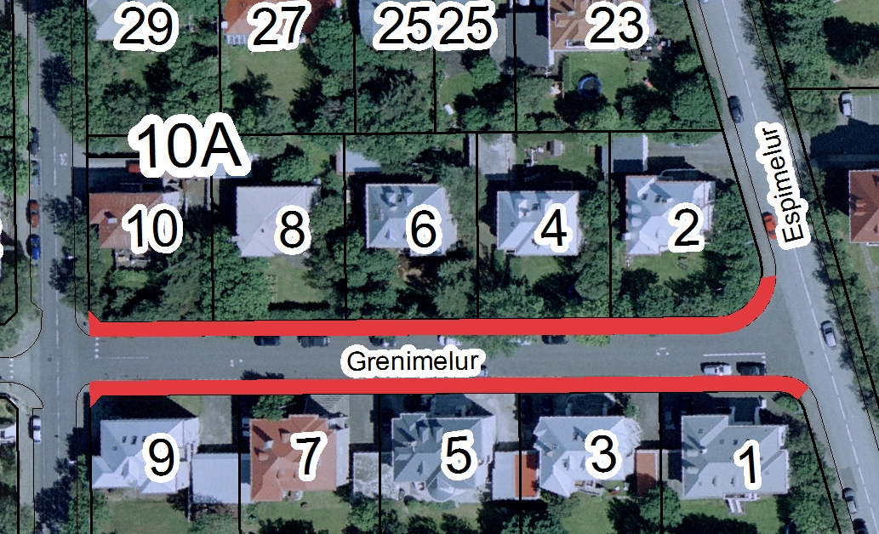
Samstarfsverk með veitum 2014
Endurnýjun gönguleiða og veitukerfa

Slide 11
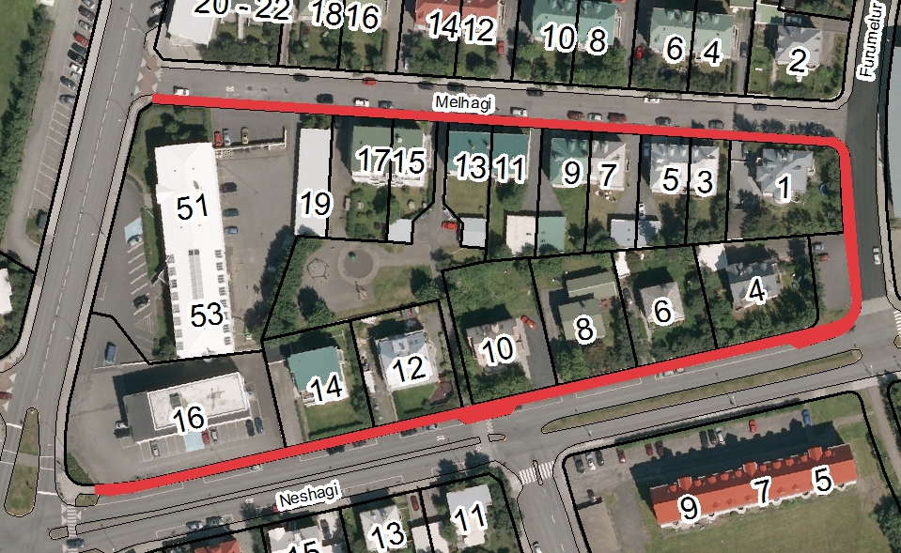
Samstarfsverk með veitum 2014
Endurnýjun gönguleiða og veitukerfa

Slide 12
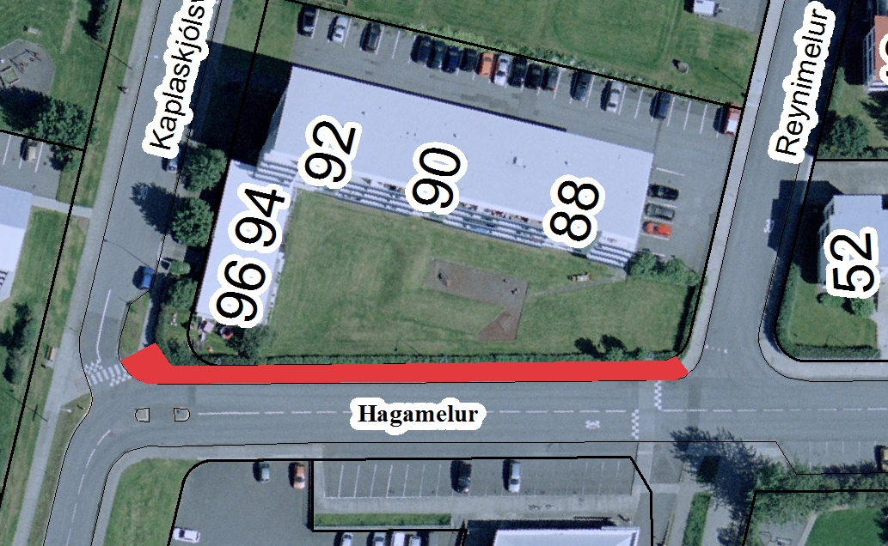
Samstarfsverk með veitum 2014
Endurnýjun gönguleiða og veitukerfa

Slide 13
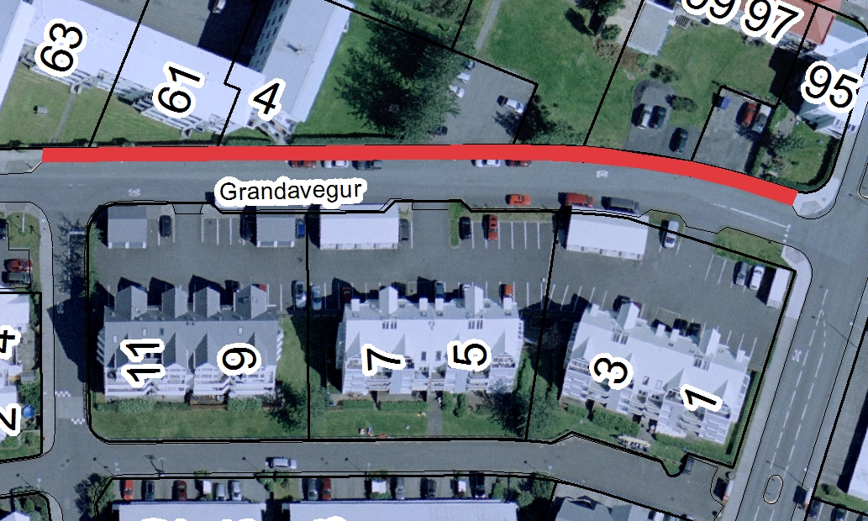
Samstarfsverk með veitum 2014
Endurnýjun gönguleiða og veitukerfa

Slide 14
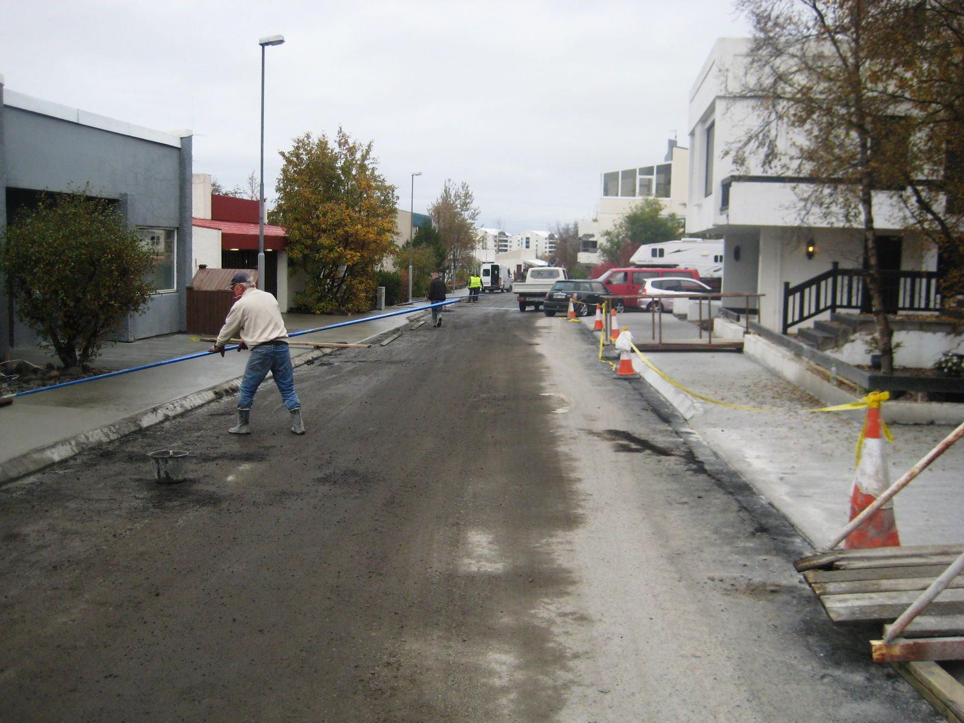
Önnur endurnýjun gönguleiða 2014
Laugardalur milli sundlaugar og tjaldsvæða
Reykjahlíð (au.) milli Flókagötu og Háteigsvegar
Sævarland (su.)
Ystibær – Heiðabær; stígur milli lóða
Áætlaður kostnaður 20 millj.kr.

Slide 15
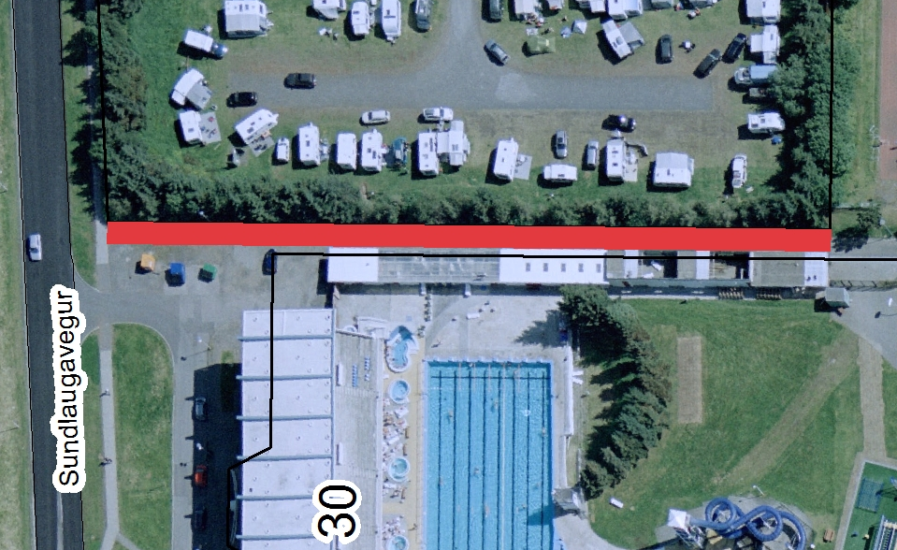
Önnur endurnýjun gönguleiða 2014
Endurnýjun gönguleiða

Slide 16
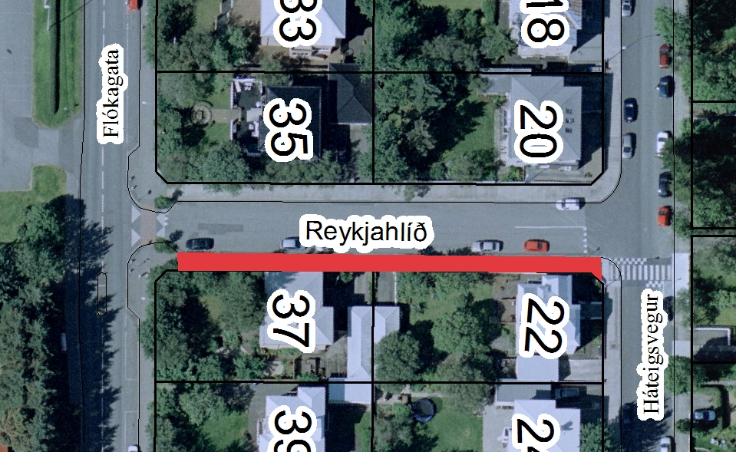
Önnur endurnýjun gönguleiða 2014
Endurnýjun gönguleiða

Slide 17
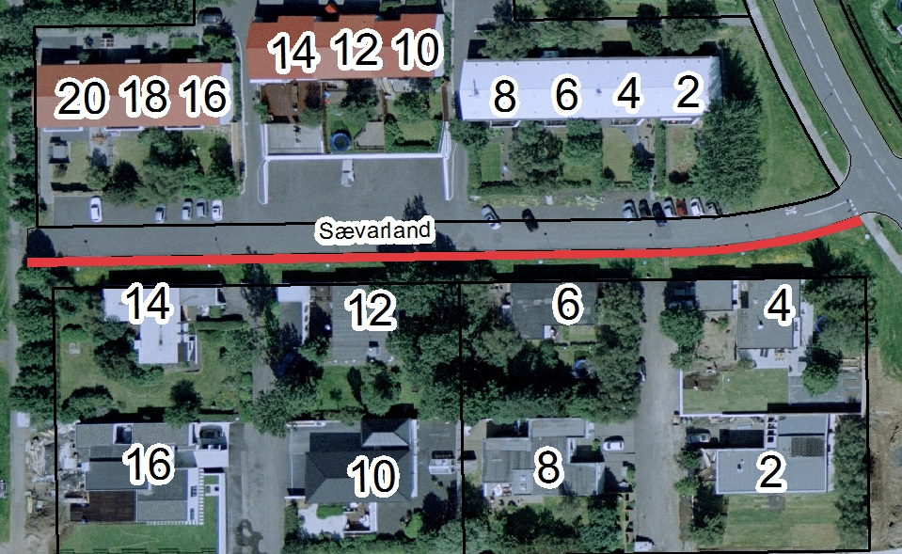
Önnur endurnýjun gönguleiða 2014
Endurnýjun gönguleiða

Slide 18
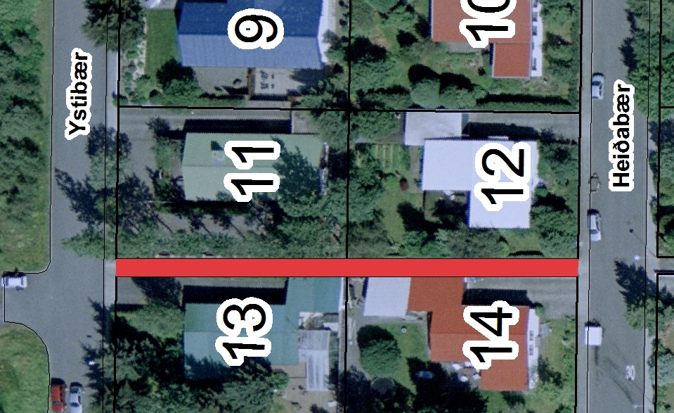
Önnur endurnýjun gönguleiða 2014
Endurnýjun gönguleiða

Slide 19
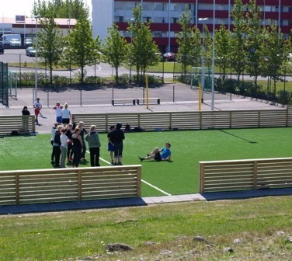
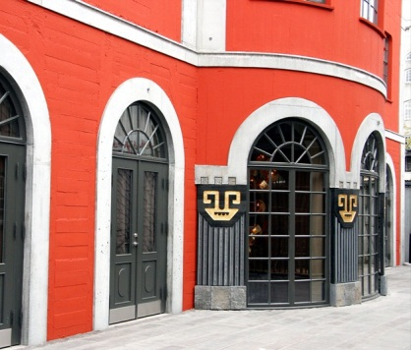
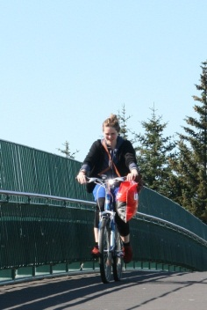
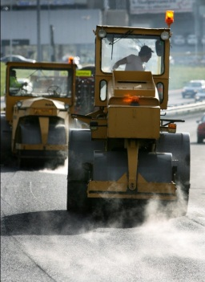
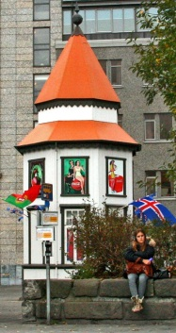
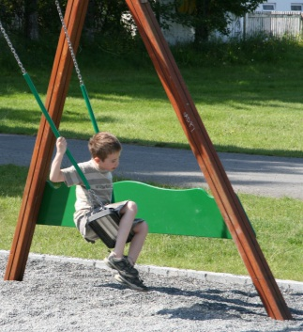
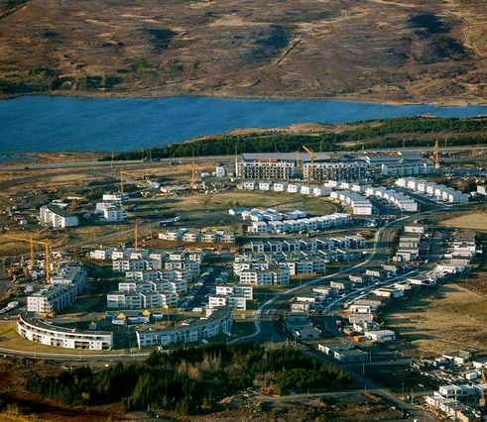

Endurnýjun gönguleiða 2014
Takk fyrir!
Gatnadeild SFV hefur umsjón með hönnun og framkvæmd verksins
Verkefnisstjóri: Theodór Guðfinnsson

